Slide 1
Mathematik 8 Abels

Slide 2


Slide 3
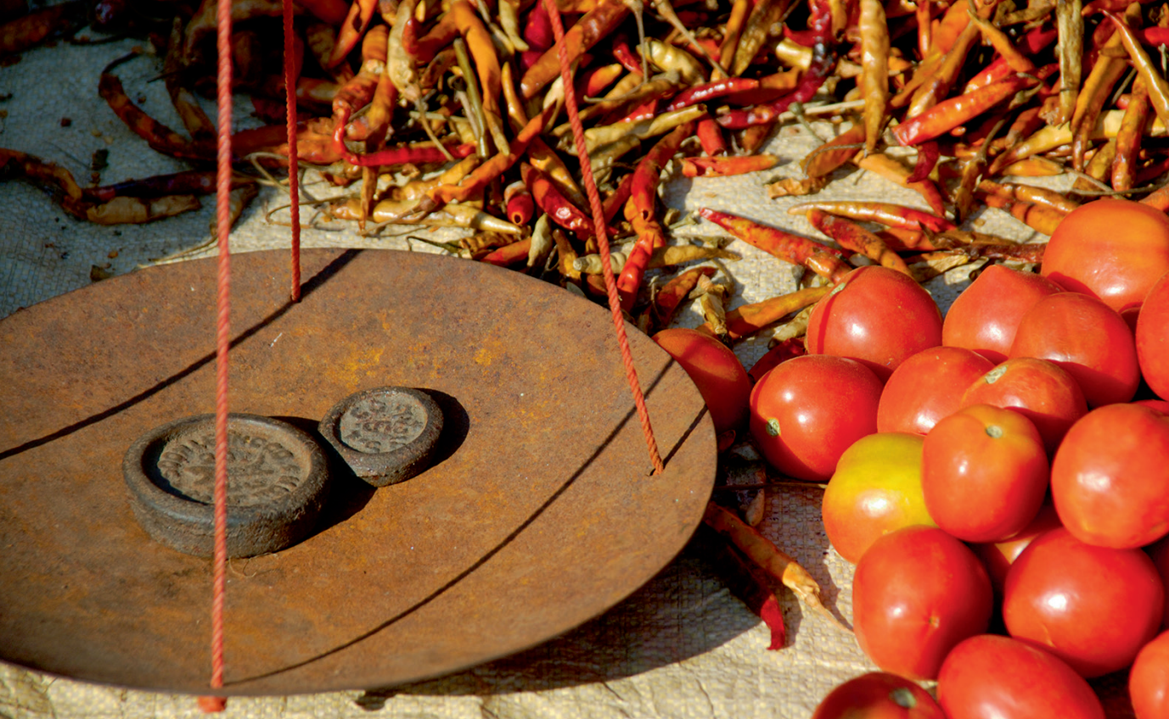
Gleichungen

Slide 4
Wie fit bist du ?
Terme
Grundrechenoperationen
Formeln

Slide 5
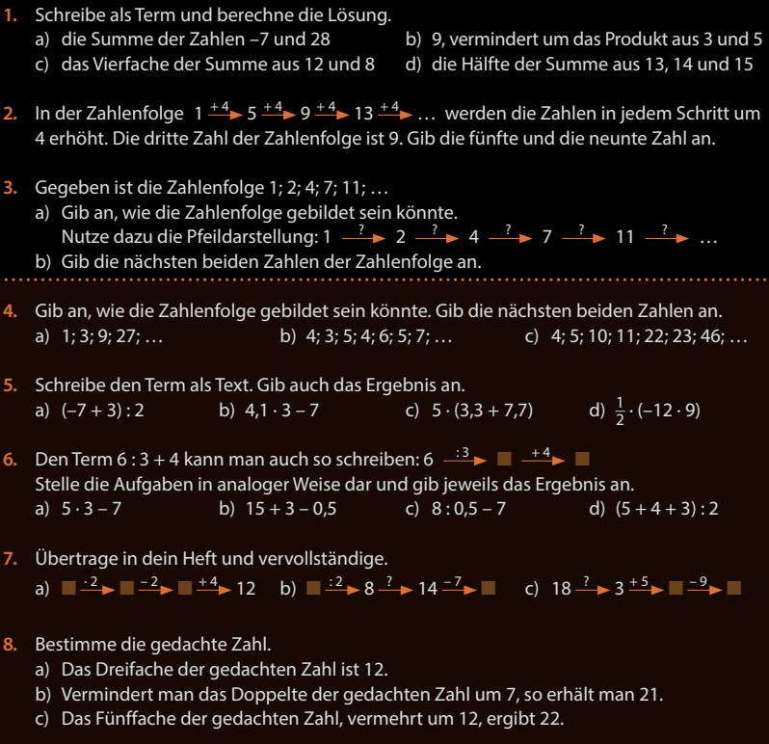
Fun24,25 I Terme

Slide 6
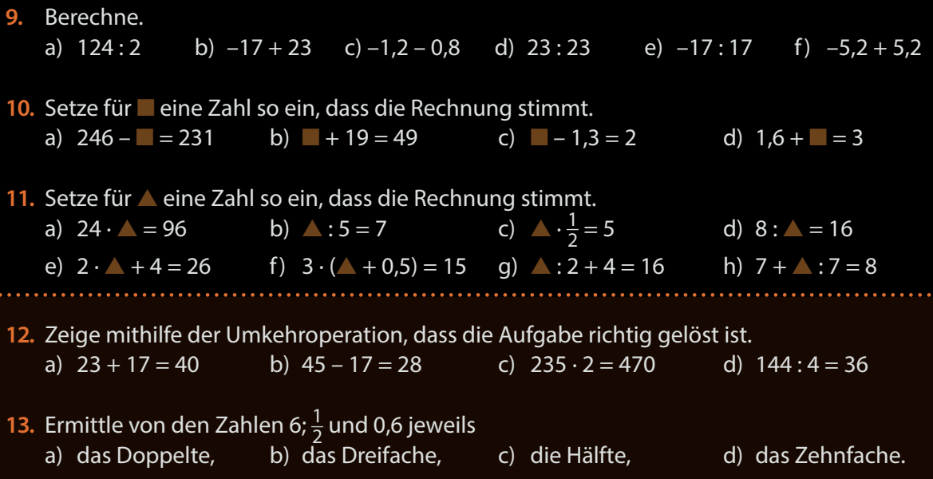
Fun24,25 II Grundrechenoperationen

Slide 7
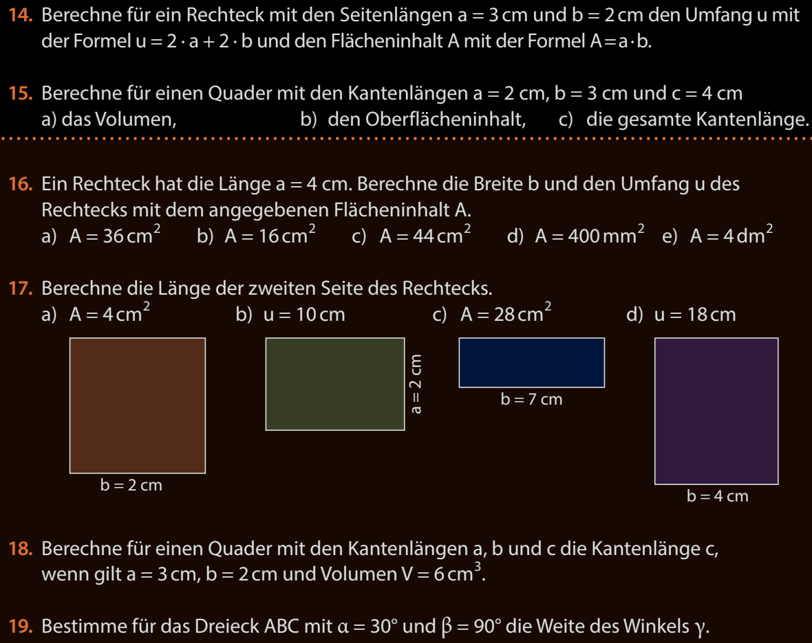
Fun24,25 III Formeln

Slide 8
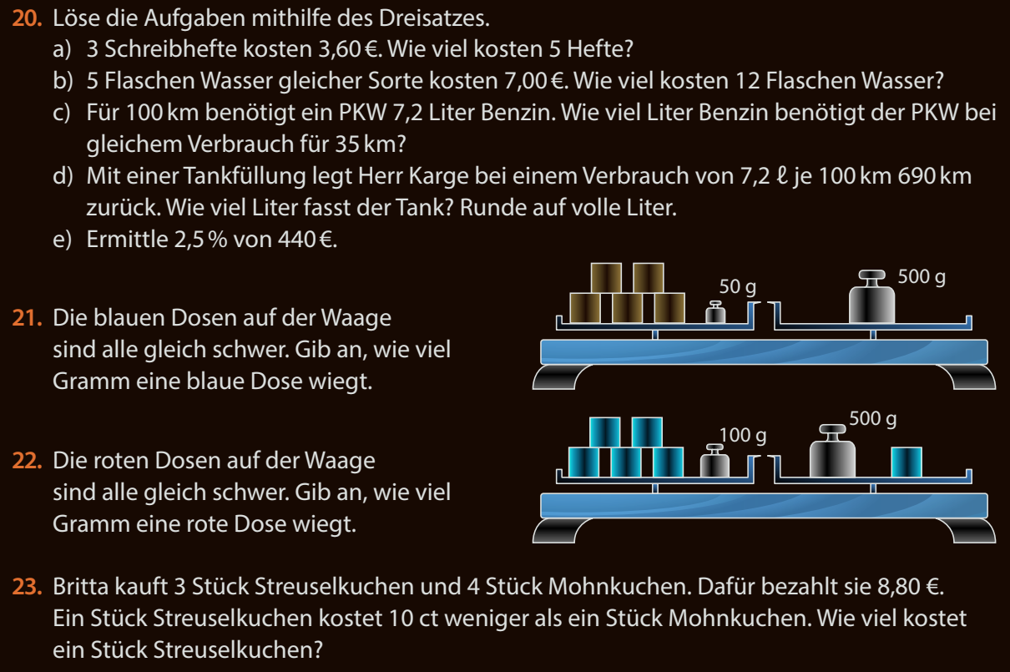
Fun24,25 IV Vermischtes

Slide 9
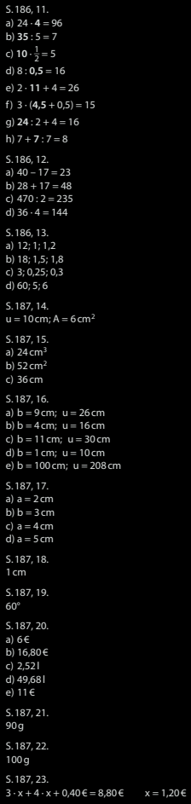
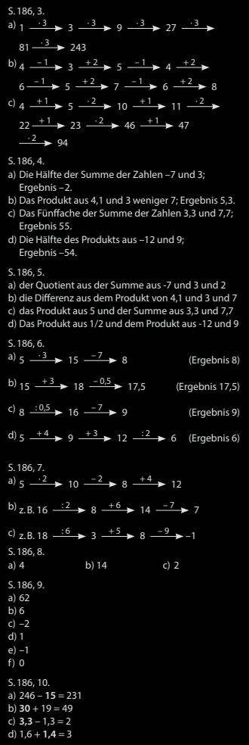
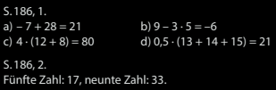
Fun24,25

Slide 10

Bearbeite Fun24,25 vollständig.

